Slide 1
Ох уж эти кошки!
Выполнил ученик
1 Б класса МБОУ «СОШ №49»
Азаров Кирилл
Руководитель: Гайдукова В.Н.

Slide 2
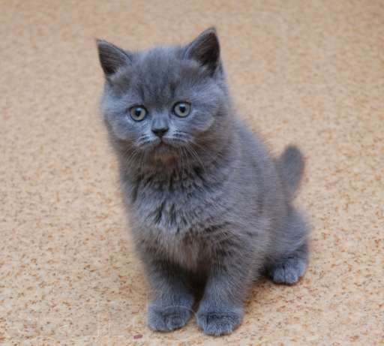
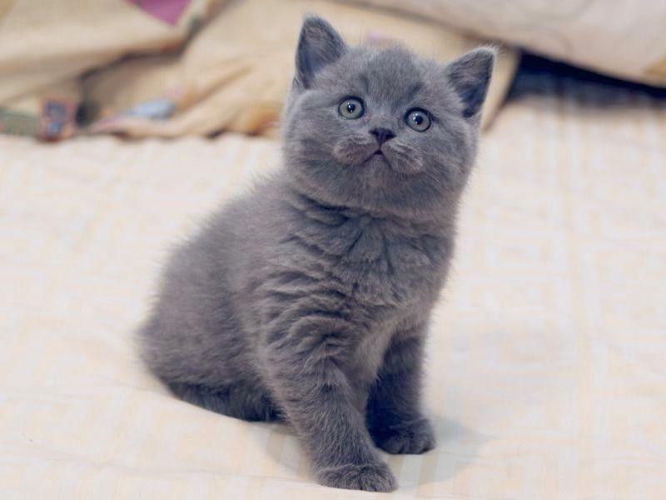
Три года назад в нашем доме появился котенок, его назвали красивым именем Филимон, а коротко - Филя. Наблюдая за ним, я захотел побольше узнать о домашних кошках.

Slide 3

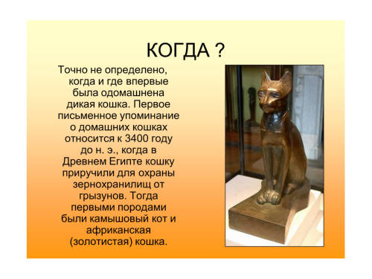

Slide 4

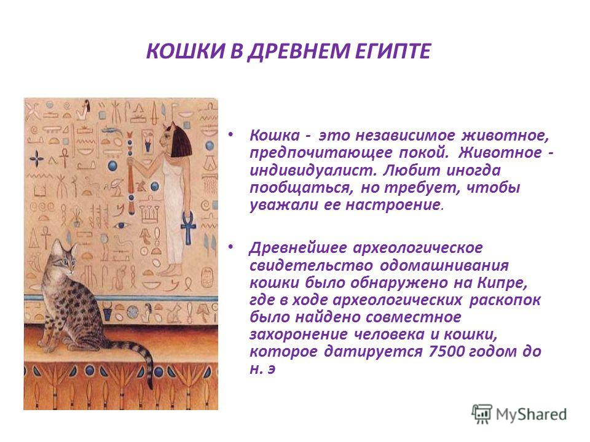

Slide 5



Slide 6
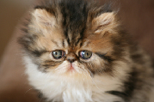
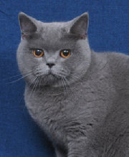
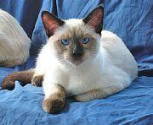
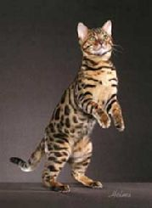
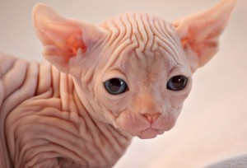
Породы кошек
ЭКЗОТИЧЕСКАЯ
КОРОТКОШЕРСТНАЯ КОШКА,
Сиамская
Британская короткошерстная
Бенгальская
Донской сфинкс

Slide 7
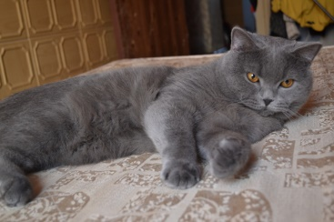
Я узнал, что порода нашего кота – британская короткошерстная.

Slide 8
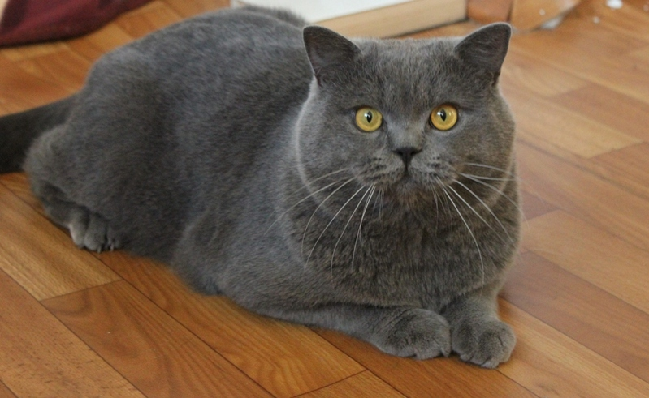
Особенности британских короткошерстных кошек: ласковые, спокойные, сообразительные,
Имеют крепкое здоровье, создают уют в любом доме. Порода зародилась в Великобритании. Британская короткошерстная кошка похожа на плюшевого мишку.

Slide 9
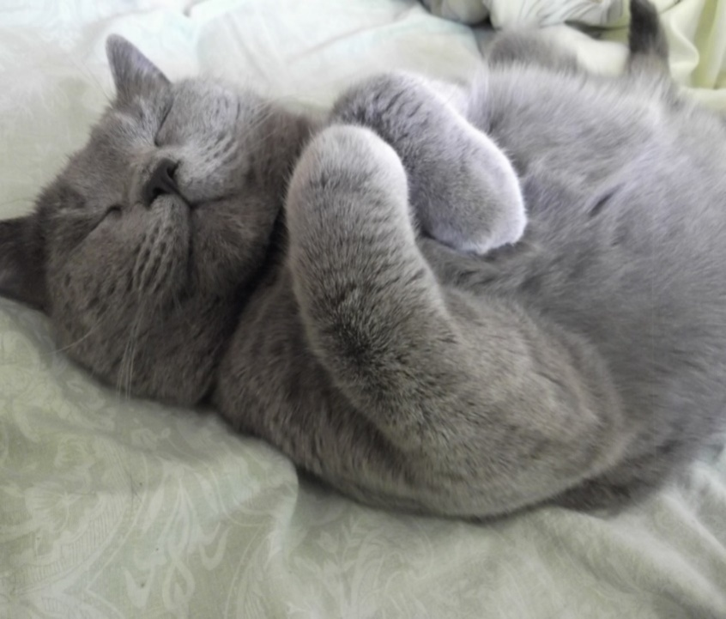
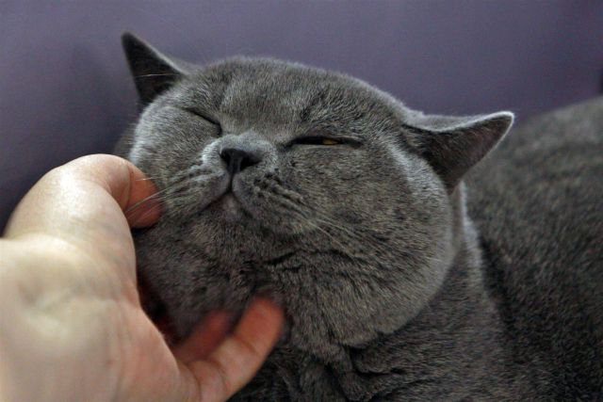
Коты британской породы любят внимание и ласку. Это умные, спокойные, дружелюбные и самодостаточные животные.
Они не всегда рады, что их тискают и часто носят на руках. Наш Филя не исключение, он предпочитает убежать с рук при первой же возможности. Он ненавязчиво дает понять, в какой момент его можно приласкать или погладить.

Slide 10
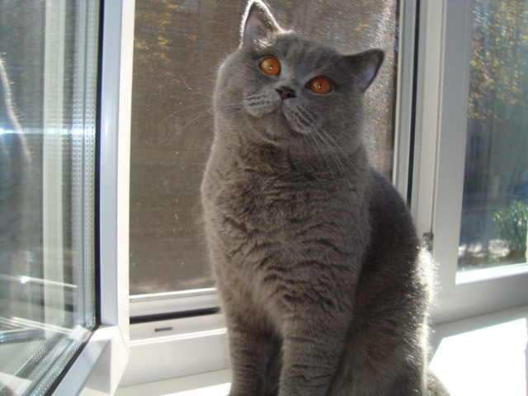
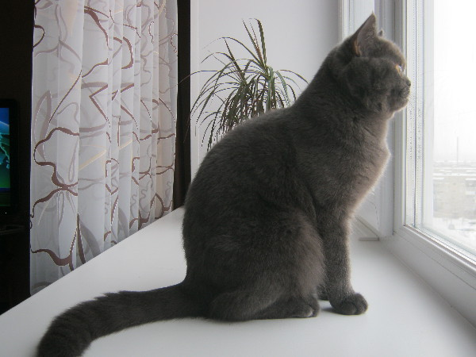
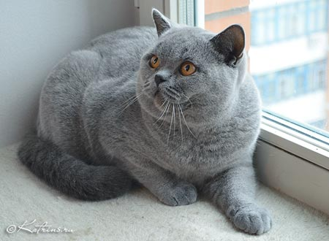
Филя очень любит тишину и уединение. Поэтому любимое его место в доме – окно. Там он может сидеть часами, наблюдая за пернатыми соседями.

Slide 11

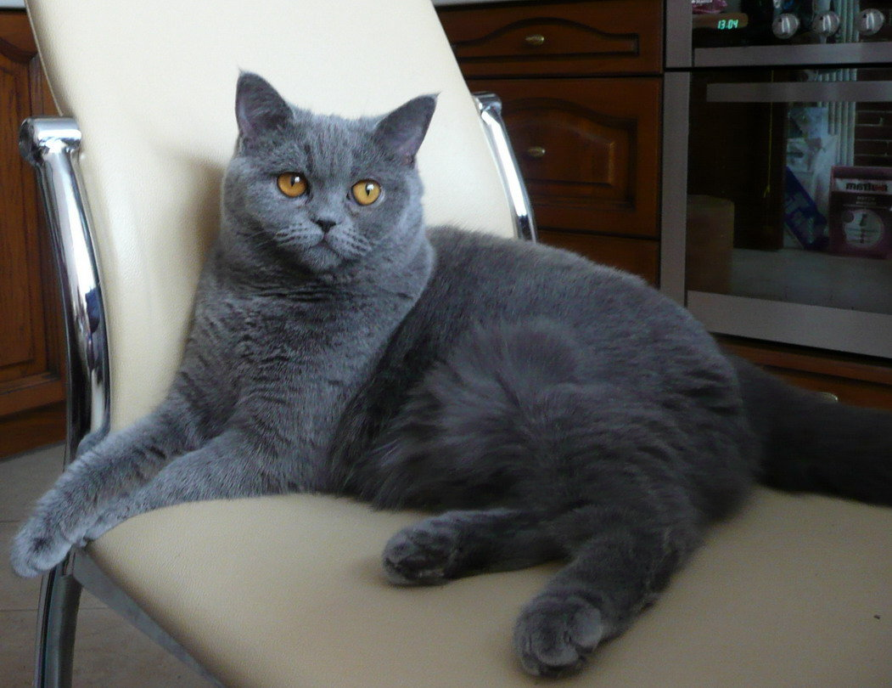
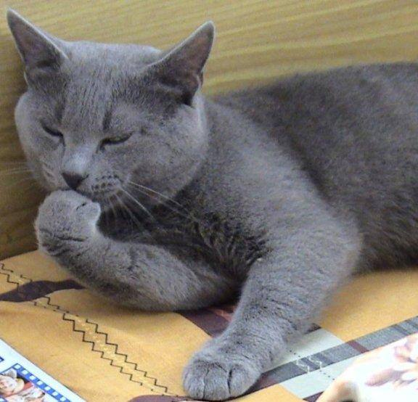
Мой Филя настоящий аристократ! Грациозный и степенный. Мне иногда кажется, что он очень любит себя, а порой даже любуется собой!

Slide 12
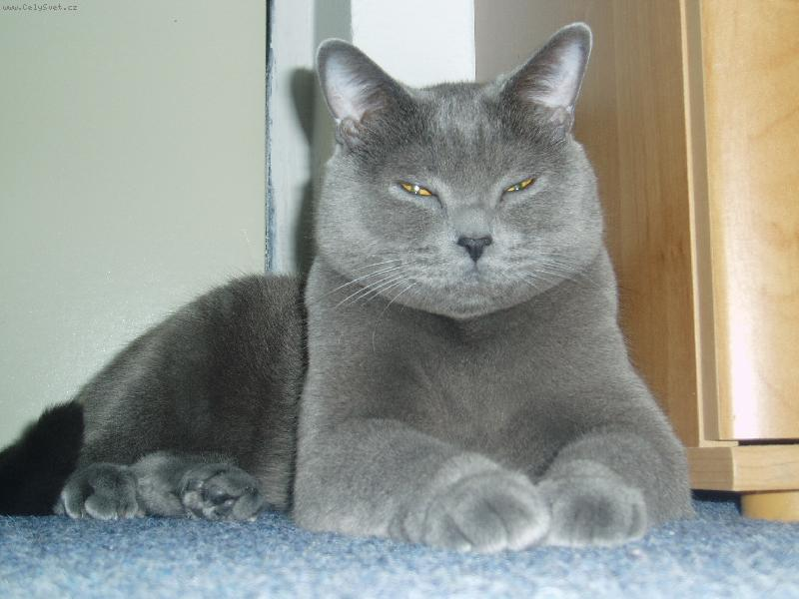
Я очень люблю своего Филю!

